Slide 1
1120516-前導學校課程發展暨活化學校課程評鑑期末發表
【麗山場】研習回饋表

Slide 2
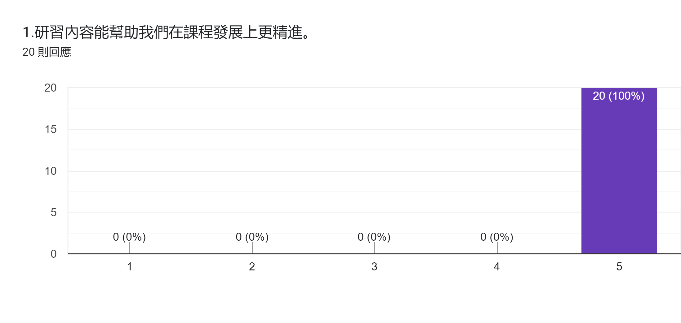

Slide 3
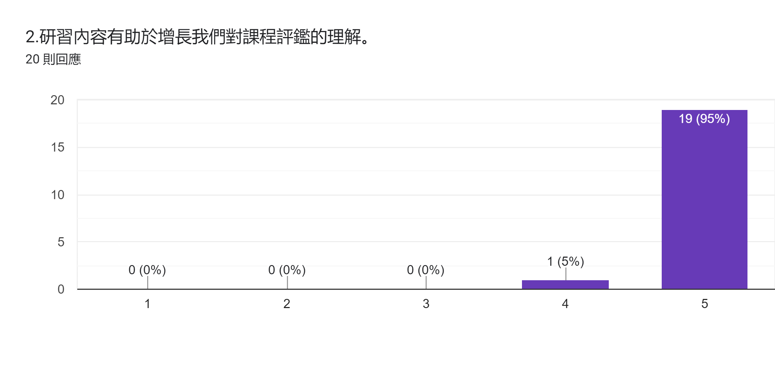

Slide 4


Slide 5
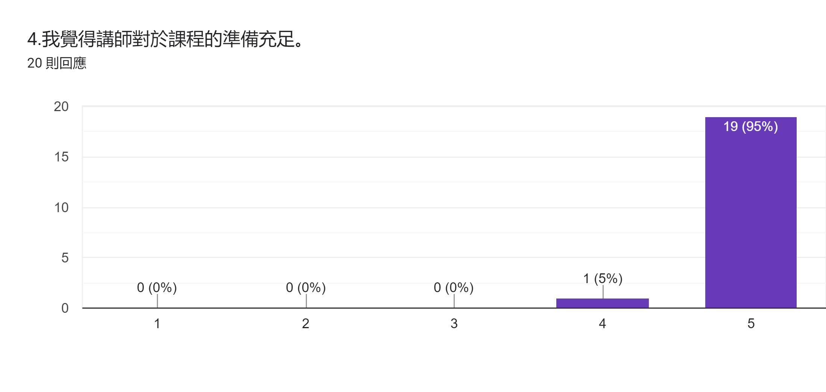

Slide 6
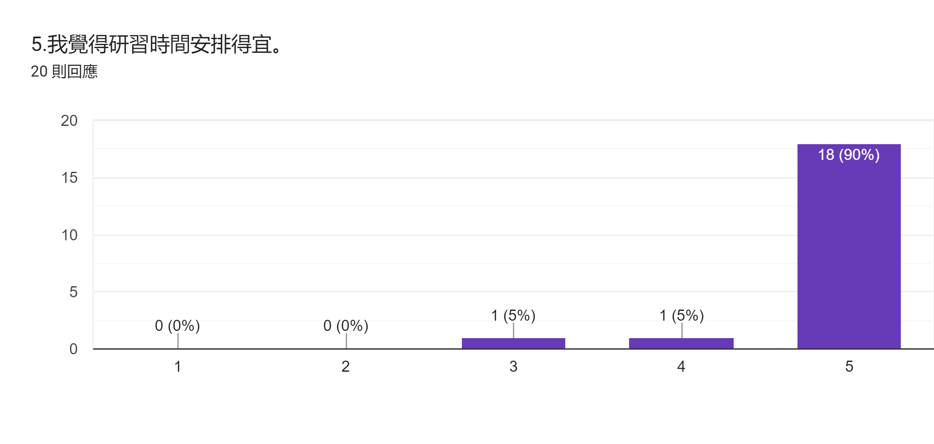

Slide 7
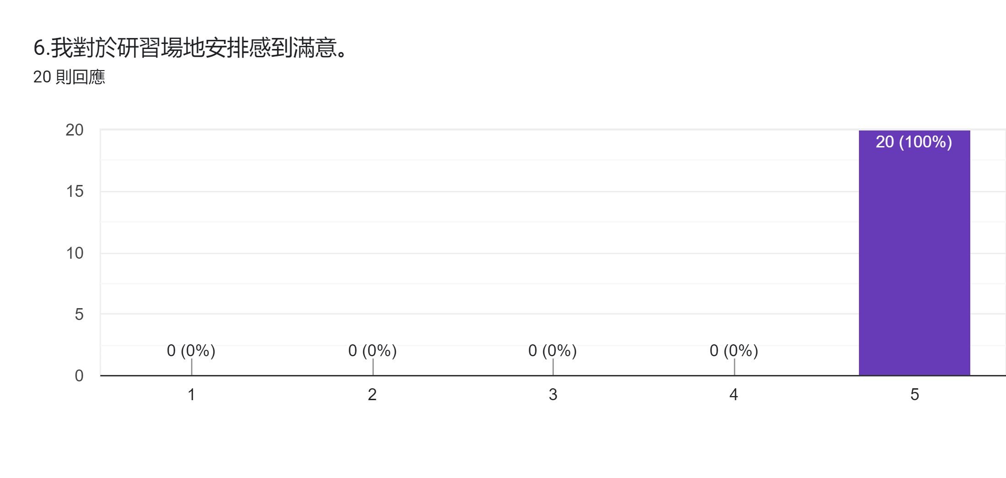

Slide 8
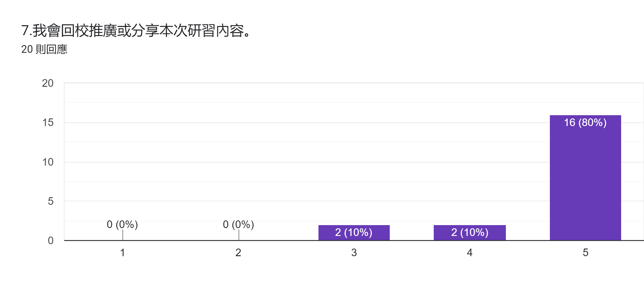

Slide 9
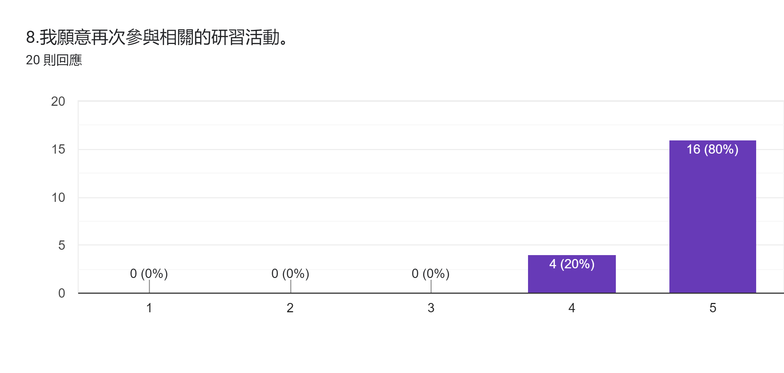

Slide 10
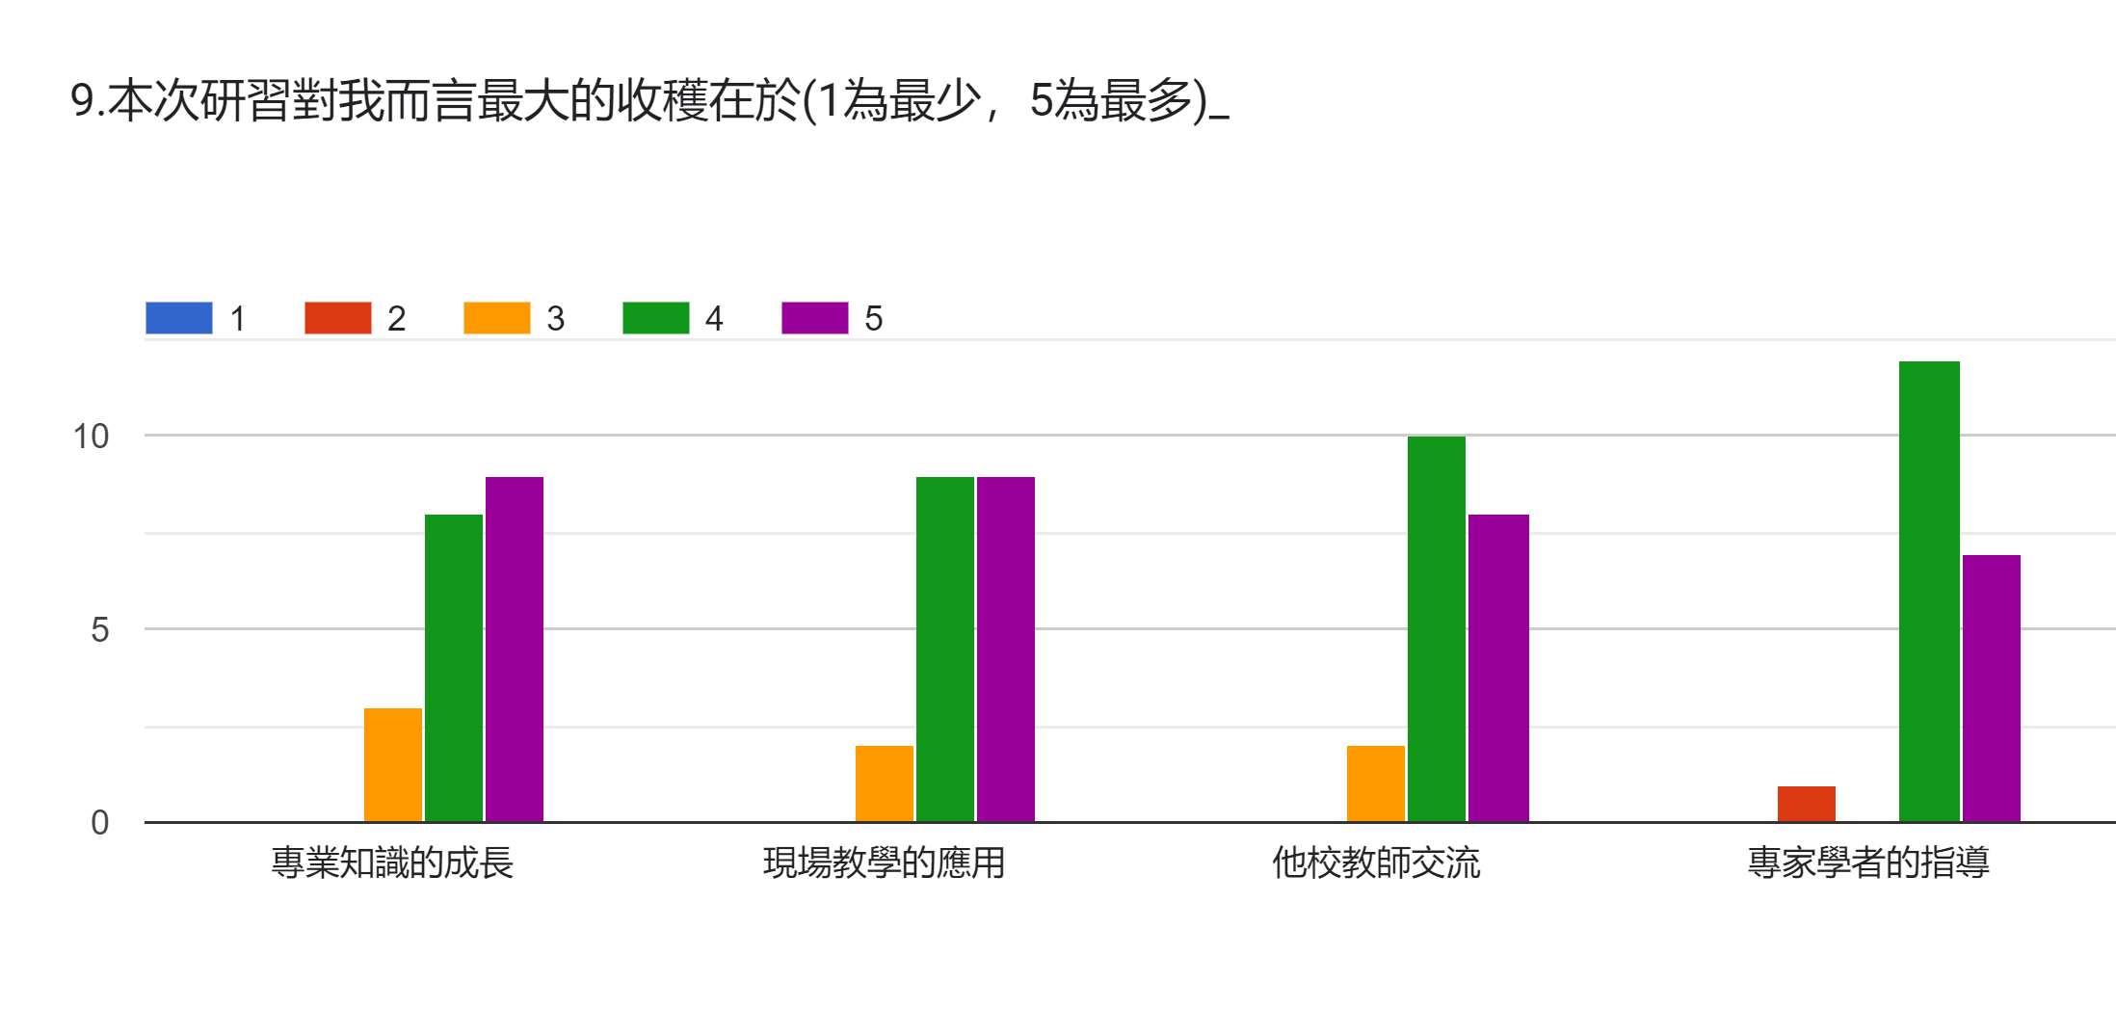

Slide 11
感謝麗山國中讓我臨時報名，還有桌牌，真的很感謝
課程需要跨校觀摩，能學習很多👍
謝謝麗山團隊！
很棒的經驗
大家辛苦了，台北市的老師好棒
非常感動收穫滿滿！謝謝承辦學校及協作學校！
感謝主辦單位的用心，收穫良多

